Slide 1
Лекция 19
Программируемые логические матрицы,
Типы и устройство элементов машинной памяти,
Устройство процессора,
Примеры архитектуры процессора.

Slide 2
Программируемые логические матрицы
Программируемые логические матрицы (ПЛМ) – это массивы элементарных ячеек содержащих программируемую логическую функцию и триггерный элемент, объединенные с помощью программируемых связей в одноранговую или иерархическую структуру.
ПЛМ базово делятся на два типа – FPGA (Field Programming Gate Array) и CPLD (Complex Programmable Logic Device).
При этом устройство базового элемента у обоих типов схожее, однако в FPGA такие элементы представлены в большом (5-100к) количестве без иерархической структуры, в CPLD используется иерархическое построение, когда из нескольких базовых элементов строится так называемая макроячейка, а уже эти мактоячейки соединяются между собой м выходами устройства программируемыми связями.

Slide 3
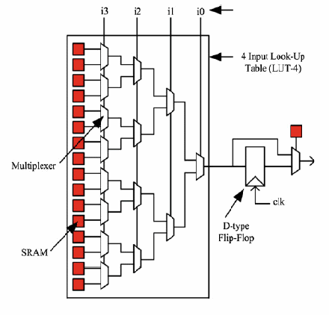
Программируемые логические матрицы
Устройство элементарного блока – LUT элемент.
LUT - Look-Up Table, таблица преобразования.

Slide 4
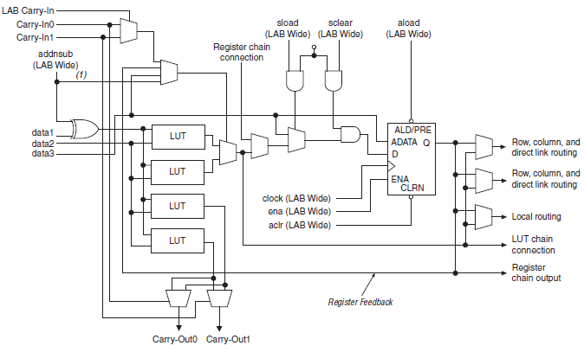
Программируемые логические матрицы
Макроячейка CPLD. Пример MAX-II Altera (Intel)

Slide 5
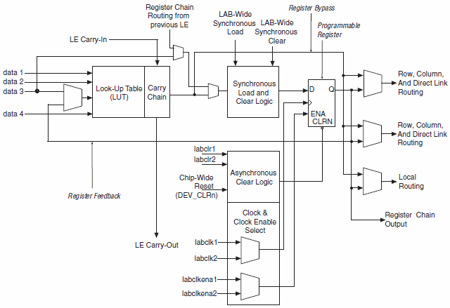
Программируемые логические матрицы
Логический элемент FPGA. Пример Cyclone-III Altera

Slide 6
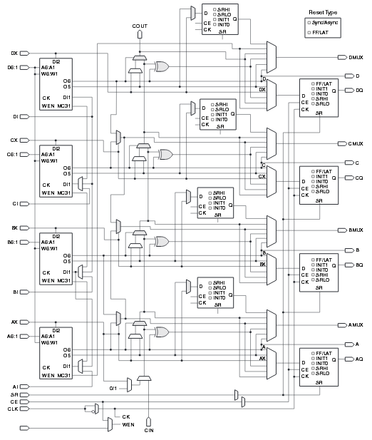
Программируемые логические матрицы
Макроячейка иерархической FPGA Пример Virtex 6 Xilinx

Slide 7
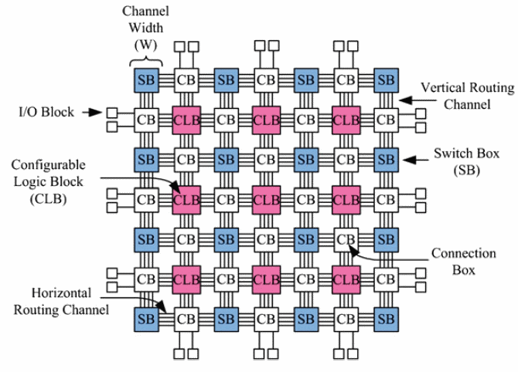
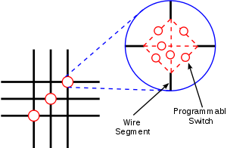
Программируемые логические матрицы
Соединение базовых элементов

Slide 8
Программируемые логические матрицы
Хранение конфигурации программируемой логической матрицы может осуществляться во встроенной энергонезависимой памяти или в оперативной памяти. Для CPLD используется, как правило первый вариант, для FPGA - второй, в оперативную память программа загружается из внешнего устройства памяти. Плюс такого варианта – возможность изменения конфигурации в процессе работы.
Для составления программы используются много разных вариантов, самые распространенные: трансляция схемы, HDL (язык описания аппаратуры) Verilog, язык описания VHDL

Slide 9
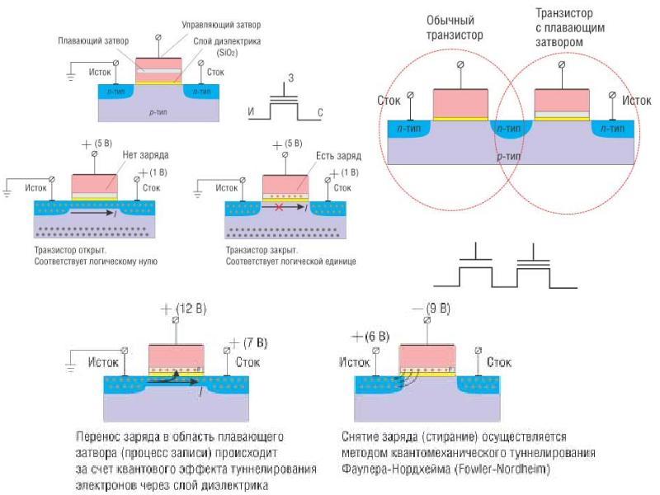
Элементы памяти
Энергонезависимая память (ПЗУ).
Устройство ячейки Flash

Slide 10
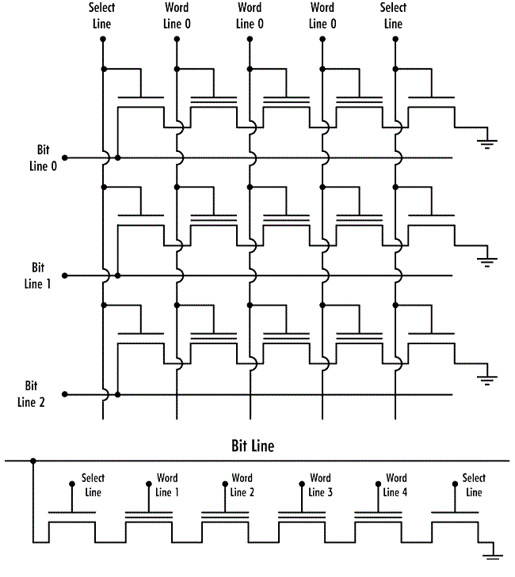
Элементы памяти
Энергонезависимая память (ПЗУ).
Организация памяти

Slide 11
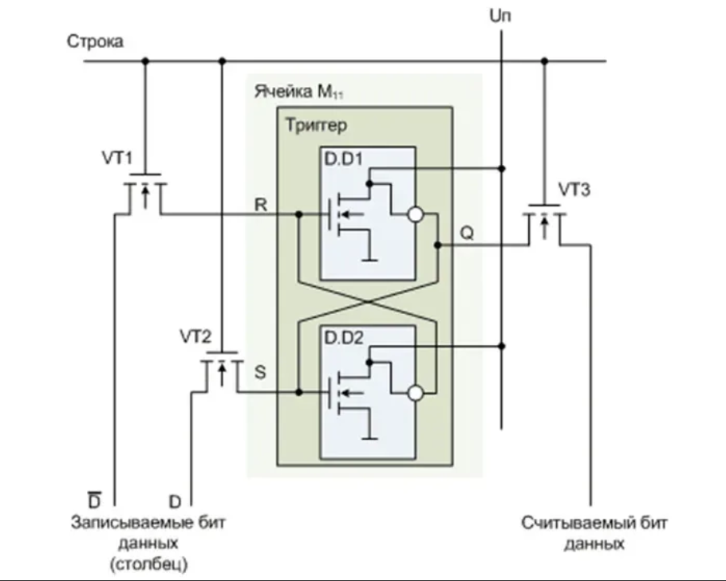
Элементы памяти
Оперативная память (ОЗУ).
SRAM (статическая)

Slide 12
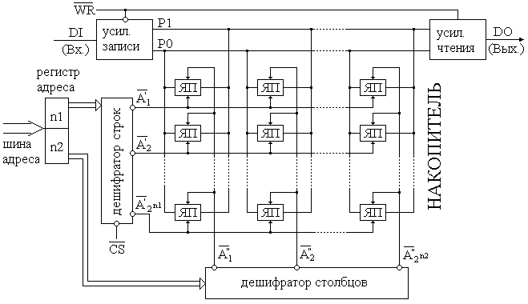
Элементы памяти
Оперативная память (ОЗУ).
Организация памяти

Slide 13
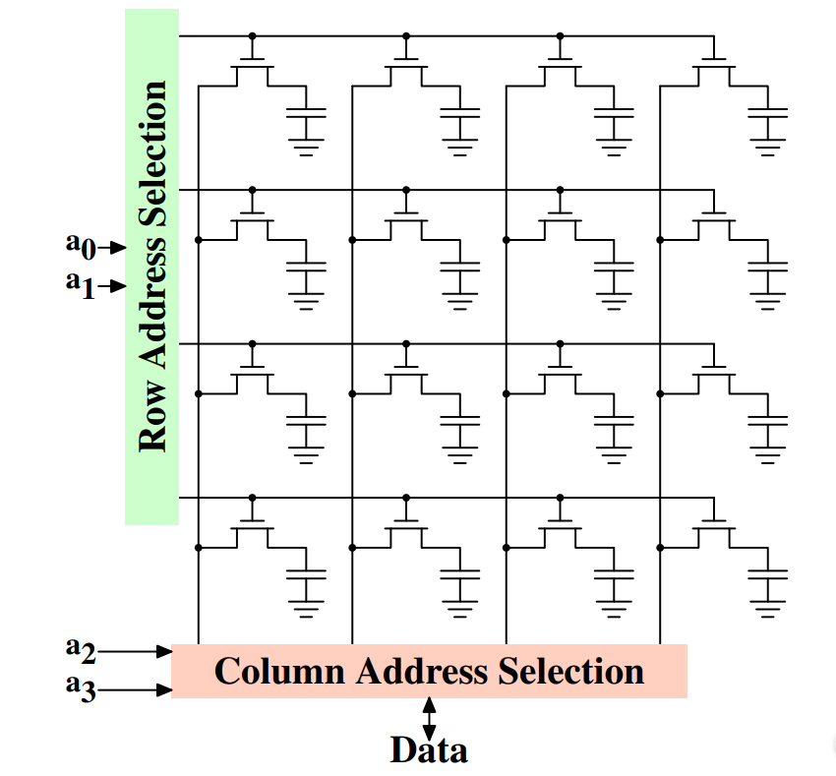
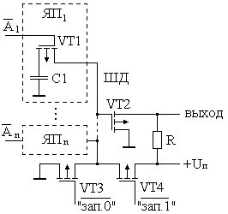
Элементы памяти
Оперативная память (ОЗУ).
DRAM (динамическая)

Slide 14
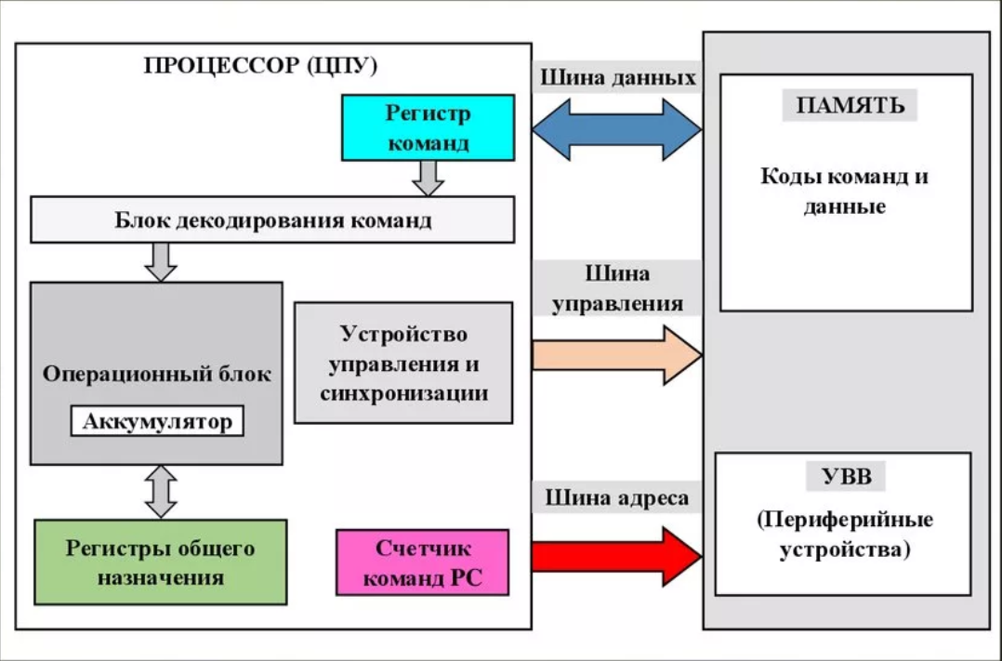
Процессор
Архитектура Фон-Неймана

Slide 15
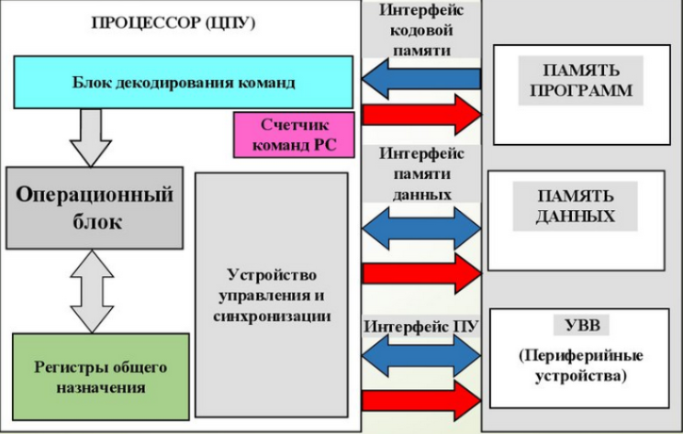
Процессор
Гарвардская архитектура

